Slide 1
pg2_queue 알고리즘 및 실행
컴퓨터공학부
201610674
이 영 훈

Slide 2
01
pg2_queue 알고리즘
연결리스트로 구현하는 큐를 위해 Node.h , LinkedQueue.h을 정의하여
main에서 사용하며 맵은 파일로 입력 받으며 enqueue할때
동적할당하며 Node를 입구좌표를 직접 지정하여 넣으며 이후에는 queue가
빌때 까지 현재의 Node를 peek함수로 front값을 받아서 int 변수인 r과 c에
넣어주고 dequeue을 통해 front를 비워준다. 그리고 만약 목적지인 x에 도착하면
성공과 함께 프로그램을 종료시키고 다른 곳에 도착하면 그곳을 .으로 바꿔주고
isVaildloc함수를 사용하여 갈 수 있는 곳을 찾아 값을 enqueue해준다.
찾지못하면 while문에서 나와서 실패를 출력한다.

Slide 3
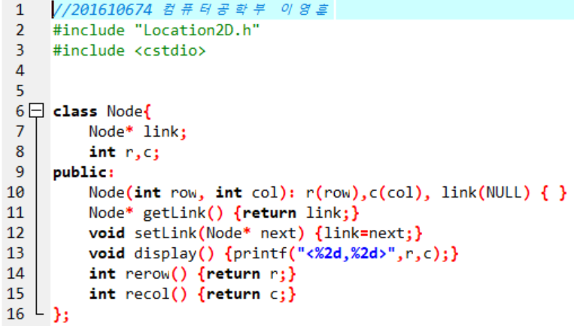
01
pg2_queue 소스
Node.h
Node의 값은 좌표이므로 int r,c를 정의해서 생성자에서 넣어준다.
연결리스트를 만들기 위해 주소값도 NULL로 초기화시킨다.
setLink와 getLink로 주소를 리턴하거나 설정한다.
display 함수로 현재 Node값을 보여준다.
Main함수에서도 row와 colmun을 받기위해서 함수를 만들어준다.

Slide 4
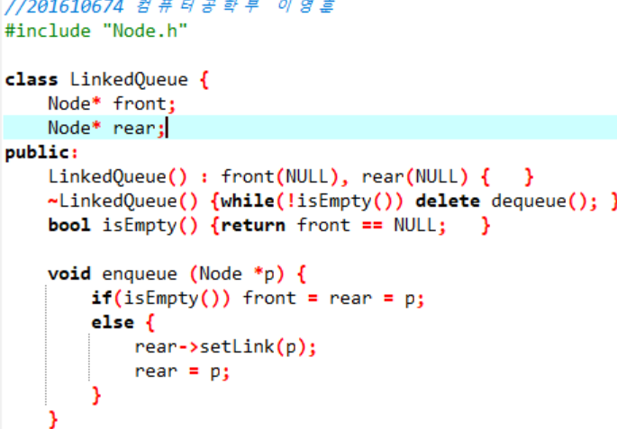
01
pg2_queue 소스
LinkedQueue.h
연결리스트를 큐로 구현하기 위해 front와 rear주소로 나눈다.
생성자에서 NULL값을 넣어주고 소멸자에선 남은 큐를 없애준다.
isempty함수는 비어있는지 검사한다.
enqueue함수로 들어오는 node주소값을 받고 비어있으면 front값과 rear값을
p로 넣어준다. 아니면 rear주소의 link를 p주소로 바꿔주고 rear주소도
p주소를 넣어준다

Slide 5
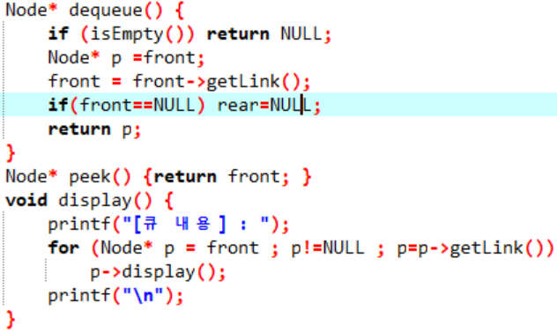
01
pg2_queue 소스
LinkedQueue.h
dequeue함수로 비어있으면 NULL을 반환하고 안 비어있으면 p주소에 front를
넣고 front를 front의 link로 바꾼다.그리고 만약 front가 비어있으면 rear에 NULL을
넣는다. p를 반환한다.

Slide 6
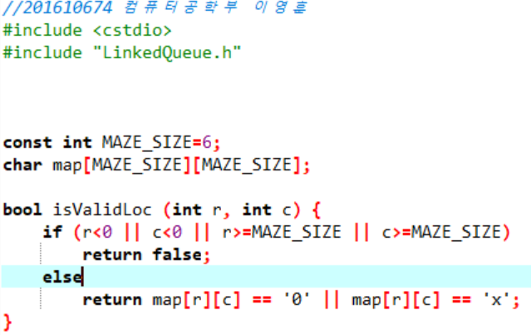
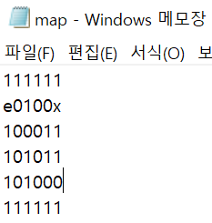
01
pg2_queue 소스
pghw2.queue.cpp
맵사이즈를 6x6으로 선언한다. 그리고 파일로 맵을 그려준다.
isValidloc함수는 갈 수 있는지 검사하는 함수이다.

Slide 7
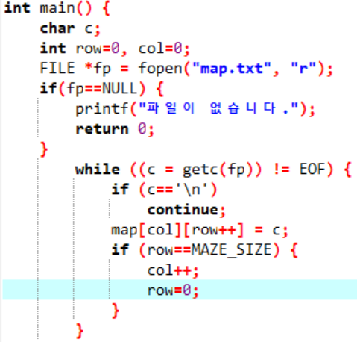
01
pg2_queue 소스
pghw2.queue.cpp
map.txt 파일을 열고 만약 없는 경우 프로그램을 종료 시켜준다. map파일에서
map 이차원 배열로 받아주기 위해서 한 글자씩 파일로부터 입력 받아서
map 이차원 배열에 넣어주고 있다.

Slide 8
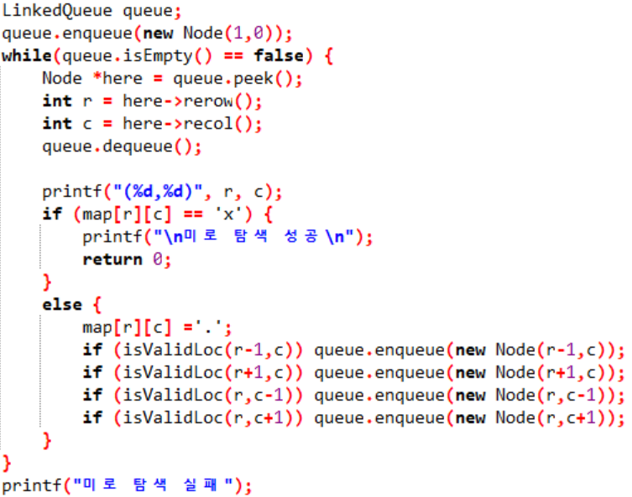
01
pg2_queue 소스
pghw2.queue.cpp
LinkedQueue을 queue로 선언하고 enqueue할때 Node에 (1,0)을 넣어 동적할당
해준다. 그 이후 큐가 빌때 까지 현재 Node 값을 peek함수로 받아 r과 c변수에
row값과 colmun값을 넣어준다. 이후 dequeue하여 front를 줄이고 r과 c를 출력
한다. 만약 도착점x
를 만나면 성공을
출력하고 종료한다.
아닌 경우에는
지나간 곳을 '.'으로
바꾼다음 isValidLoc
함수를 통해 갈 수
있는 곳 이면
enqueue를 한다.

Slide 9
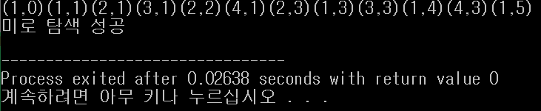
01
pg2_queue 출력결과
출력결과 (1,0) 입구를 시작으로 너비우선탐색하여 목적지인 (1.5)을 도착했다.

